Slide 1
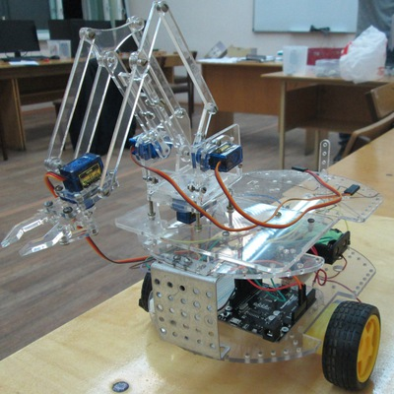
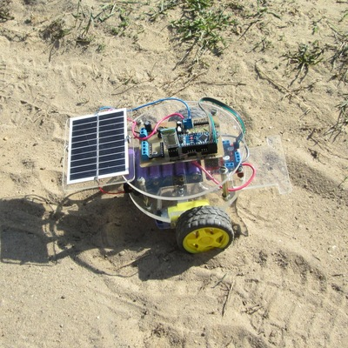
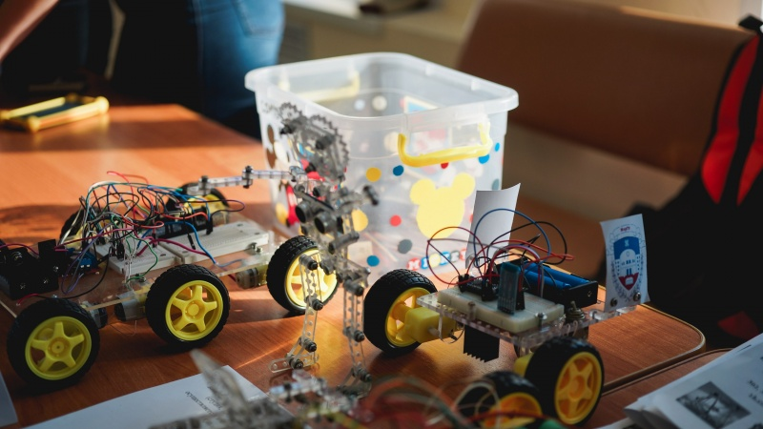
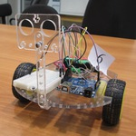
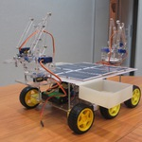
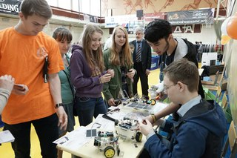
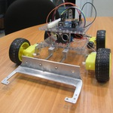
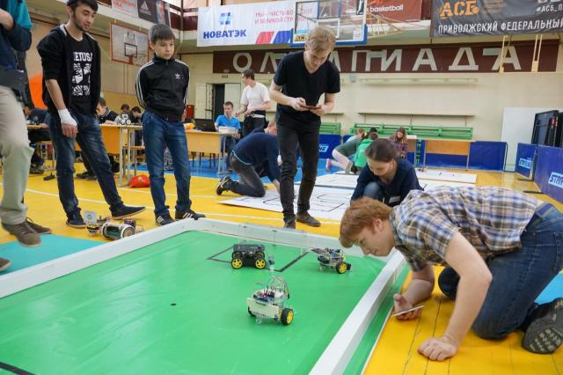
Центр робототехники МарГУ «Роботехник»
Начальник Центра
Большаков Александр

Slide 2
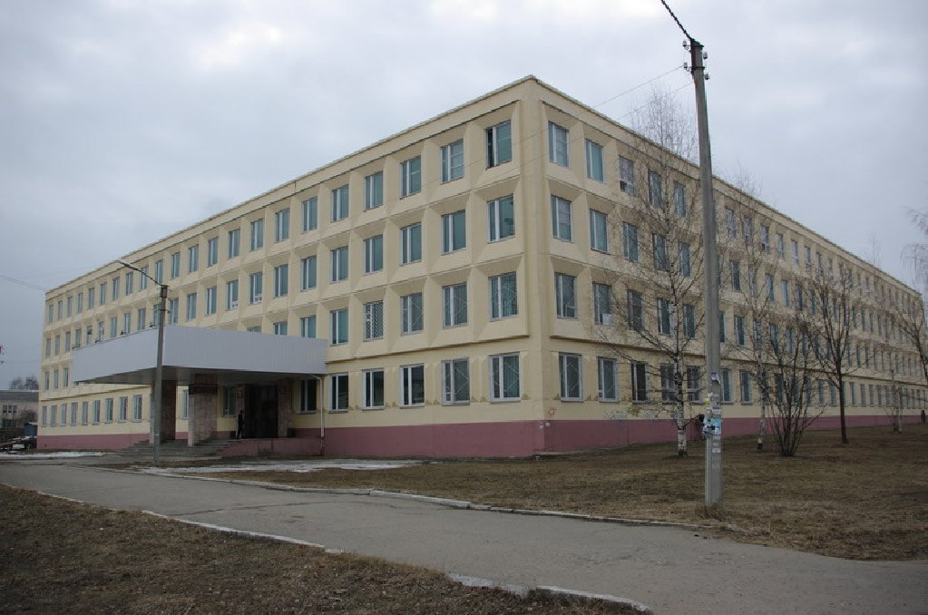
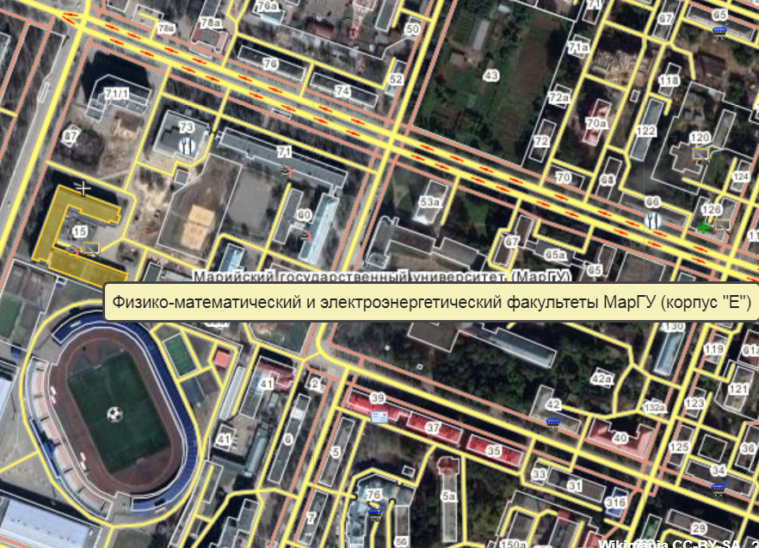
Местонахождение Центра
Центр робототехники МарГУ "Роботехник" находится по адресу г. Йошкар-Ола, ул. Машиностроителей, 15 в корпусе Е МарГУ, кабинеты 302, 303 и 304

Slide 3
Курсы Центра
Курс «Основы робототехники» состоит из четырех уровней: Базовый, Продвинутый, Экспертный, Мастерский. Каждый уровень занимает 4 месяца (февраль-май и сентябрь-декабрь каждого года). Занятия проводятся по субботам с 14 до 18 часов.
Ведется разработка курсов для детей 7-10 лет «Роботёнок. Сделай робота» и «Роботёнок. Запрограммируй робота». Занятия также планируется проводить по субботам с 14 до 16 и с 16 до 18 часов (две разные группы).
Также разработаны мастер-классы «Знакомство с Arduino» и «Работа с оргстеклом».

Slide 4
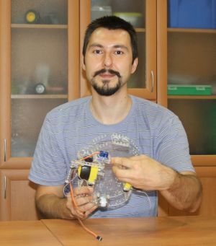
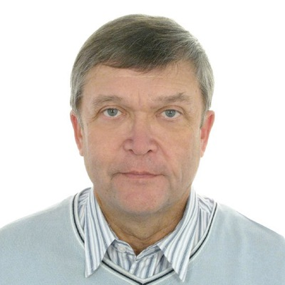
Преподаватели и ассистенты Центра
На данный момент официально трудоустроенными в Центр являются:
Начальник Центра Большаков А.П.
Инженер Центра Изиков В.Т.
Также Центру выделены одна или две ставки лаборанта, на которую будут принят (приняты) первые в списке далее старшие ученики (прошедшие курс «Основы робототехники»), которые в настоящее время осуществляют помощь в проведении курсов. Со временем планируется устроить на работу в Центр всех указанных ассистентов:
Исматов Шероз Сухробович
(студент ВК Политехник)
Ортюков Никита Алексеевич
(студент ВК Политехник)
Кокшагин Александр
(студент ВК Политехник)
Подыганов Константин Эдуардович
(студент РМТ)

Slide 5
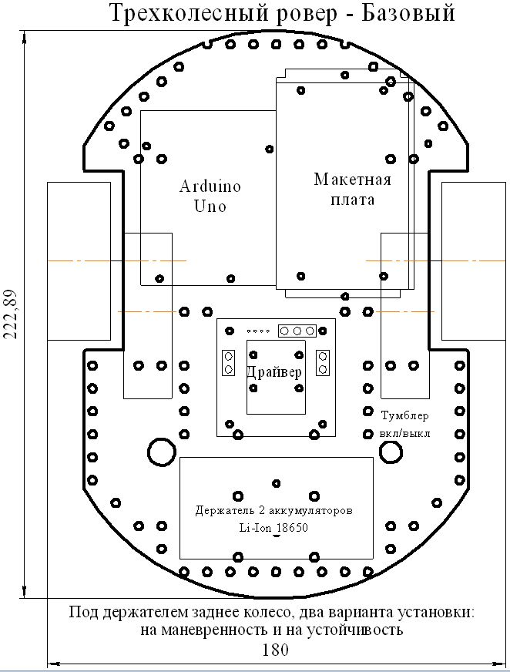
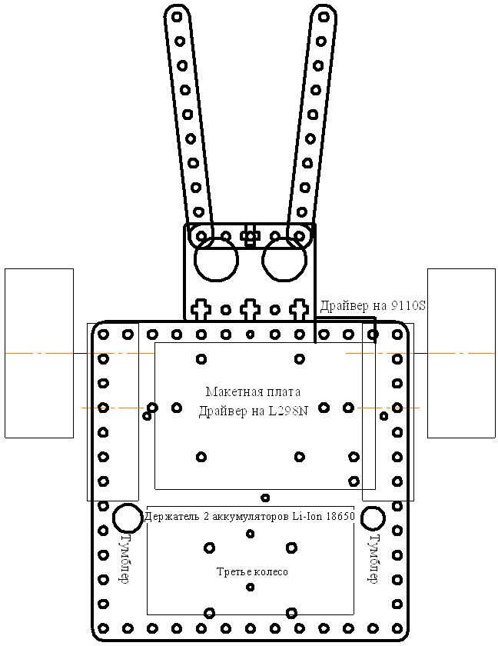
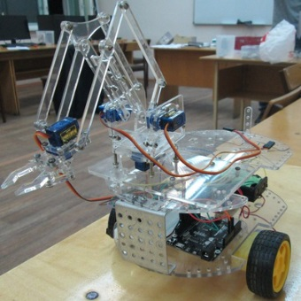
Роботы Центра
За время работы Центра с 2010 года создано и испытано много моделей роботов – от концепций «роботы из хлама» и «купленные китайские платформы» перешли к варианту «платформы, изготовленные вручную», затем к «заказываемое изготовление по разработанным чертежам».
На Базовом уровне ученики собирают конструкцию «Лис» (длинную и простую) и учатся работать с ним, на Продвинутом – конструкцию «Заяц» (посложнее, но маневреннее и компактнее, подходит по размерам для республиканских и российских соревнований.
На Экспертном уровне и выше ученики разрабатывают свои конструкции роботов.
Также делается оснастка на роботов:
держатели датчиков, захваты,
манипуляторы, толкатели

Slide 6
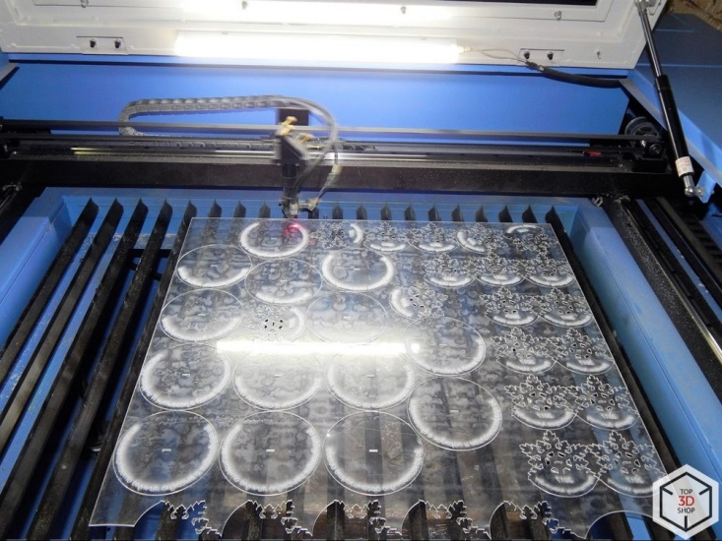
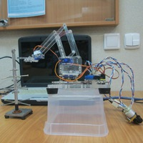
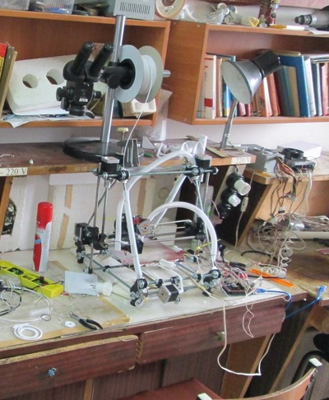
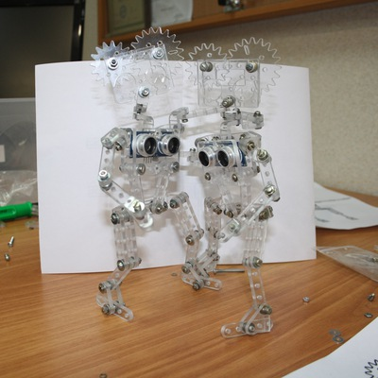
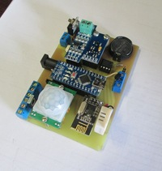
Проекты Центра
Подана заявка в МарГУ на закупку лазерного резака LaserSolid 690. При его наличии можно будет не заказывать изготовление деталей для роботов и других проектов, а делать их самостоятельно
Также Центр реализовал следующие проекты:
Мобильные роботы
Робототехнический кон-структор«Роботехник»
Манипуляторы meArm и uArm
Умный дом (базовый блок)
3D принтер

Slide 7
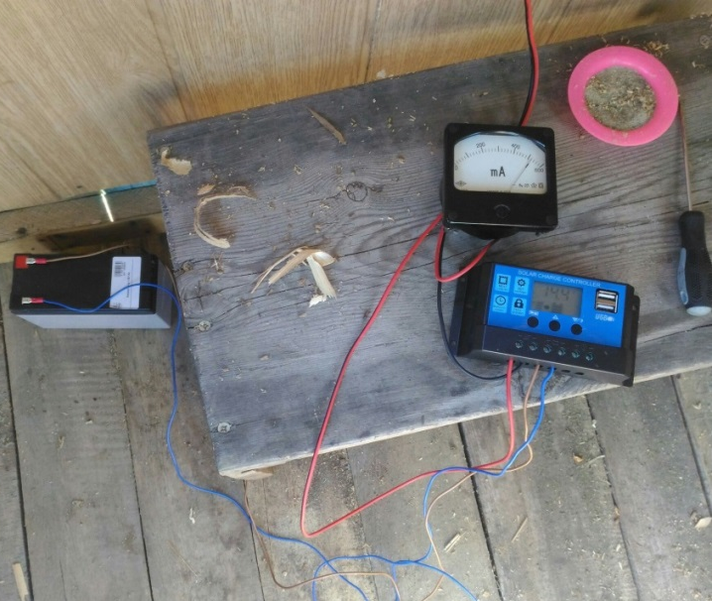
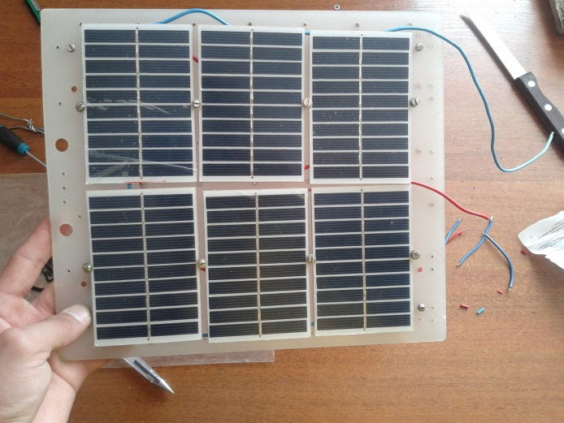
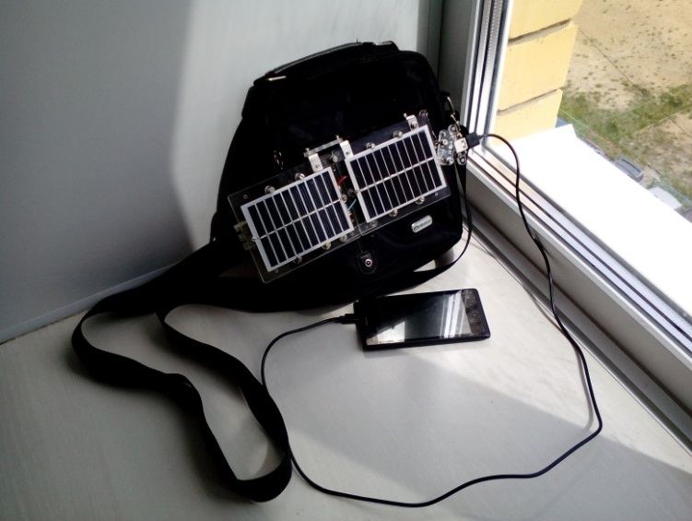
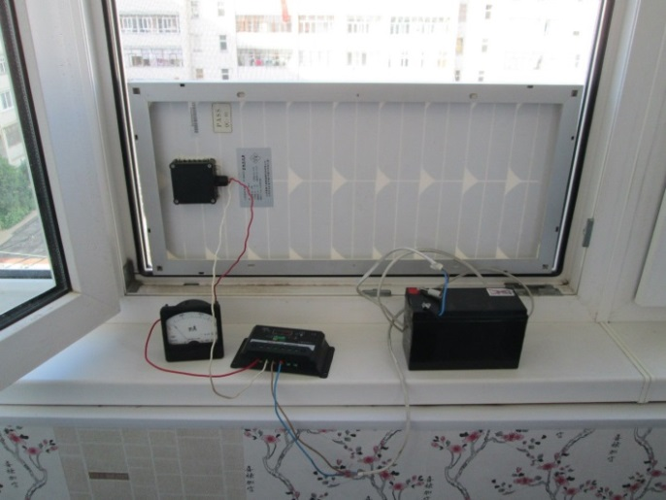
Солнечная энергия
Ортюков Никита собрал в саду микро СЭС на СБ 10 Вт, MPPT контроллере и свинцово-кислотном аккумуляторе. Используется для зарядки смартфона и планшета. Планируется наращивание СЭС – Добавление еще двух СБ по 100 Вт и аккумуляторов и использование для автономной системы полива теплицы. Наработки могут быть использованы в СЭС микрогенерации. Планируется участие с проектом в конкурсе УМНИК.
Собрана СЭС на 10 Вт на балконе.
Сделаны две мобильные СЭС для зарядки телефона.
Сделана группа проекта в Контакте vk.com/solar_yola

Slide 8
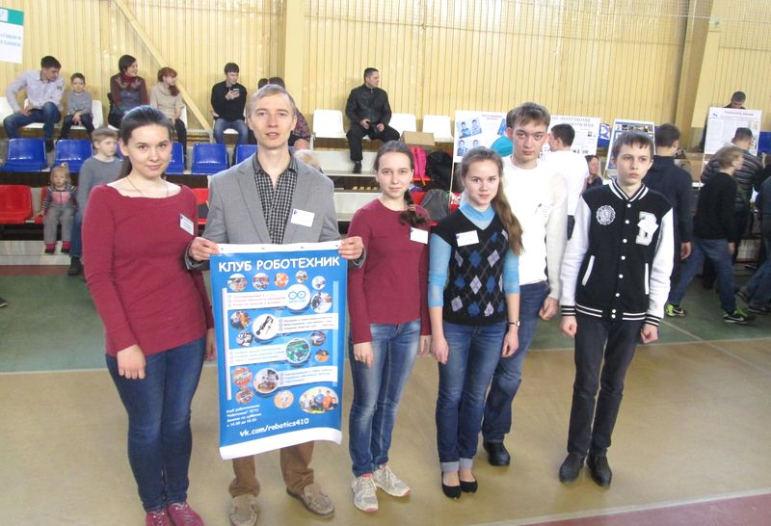
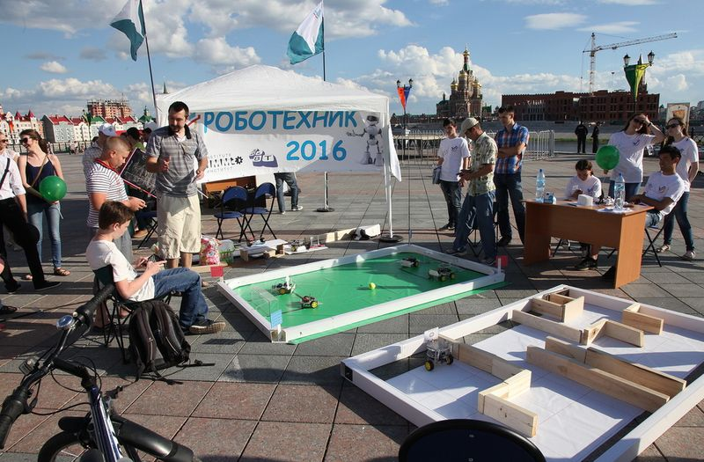
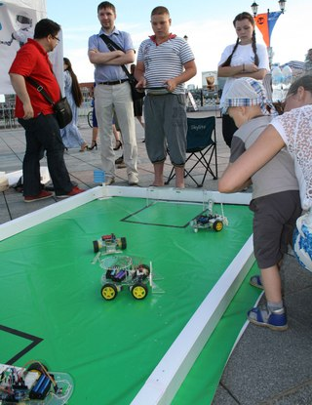
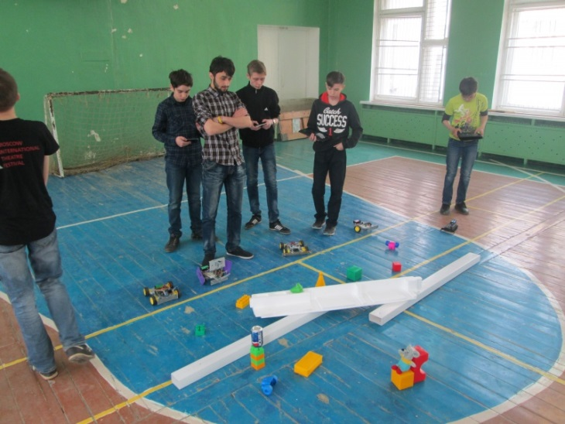
Мероприятия
Центр принимает участие в:
Днях открытых дверей
Республиканских соревнованиях «Перворобот»
Центр проводит:
Республиканские соревнвоания Роботехник-2016 и Роботехник-2017, планируется и проведение Роботехник-2018 в конце мая
Новогодний карнавал роботов в декабре 2016 и 2017 г.
Соревнования «Лунная база»
И другие мероприятия

